Slide 1
SkipTeam project

Slide 2
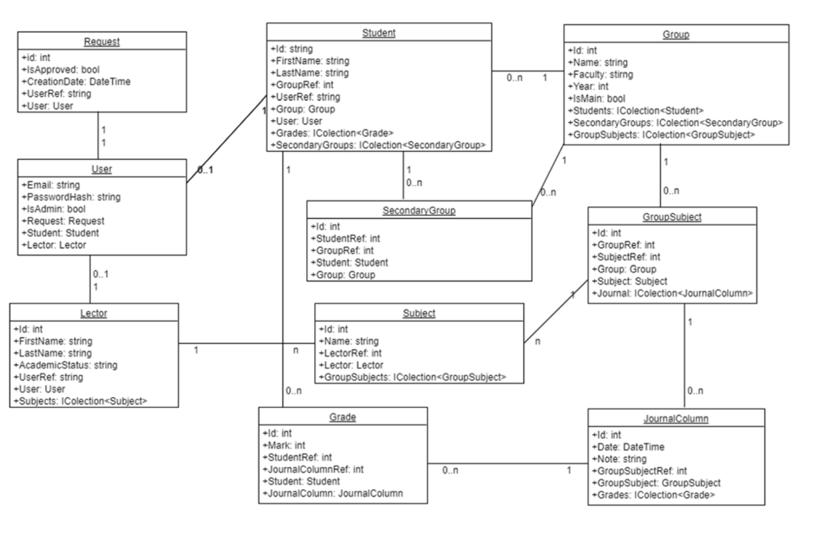
Storages
Щоб зберігати дані було вирішено використовувати базу даних Microsoft SQL Server. Базу даних ми зберігаємо з допомогою хостингового сервісу Microsoft Azure. База даних забезпечена паролем, що унеможливлює проникнення сторонніх осіб до даних. Цей сервіс був обраний через простоту доступу та роботи із даними, різноманітність хмарних сховищ та достатньо високий рівень безпеки.
На зображенні можна побачити ER - діаграму:

Slide 3
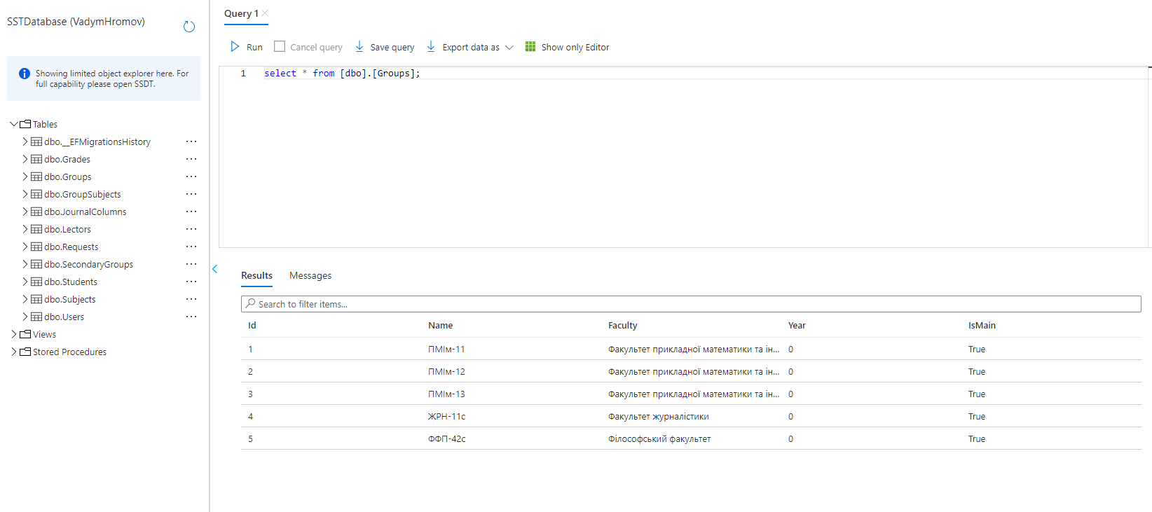
Storages
Такий вигляд має наша база даних у сервісi Microsoft Azure. Для демонстрації роботи бази даних був написаний простий запит до неї.

Slide 4
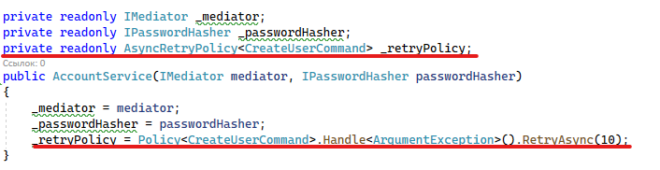
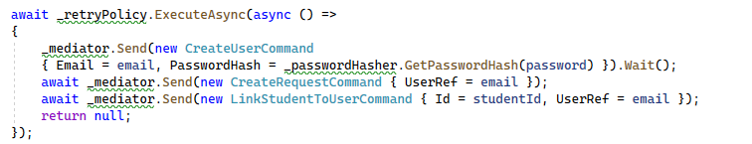
Resiliency model
Для того щоб підвищити стійкість нашого проекту було використано підхід на основі коду, а саме бібліотеку Polly. Ця бібліотека використовується для того, щоб обробляти тимчасові збої і покращувати стійкість проекту.Для прикладу продемонструємо код повторення під час створення акаунту студента:

Slide 5
Resiliency model
Ще один спосіб покращити стійкість нашого проекту був знайдений під час пошуку хостингового сервісу. Microsoft Azure який ми використали для хостингу проекту надає додаткові можливості по забезпеченню стійкості проектів. Цей ресурс допомагає програмі краще реагувати на збої та залишатися функціональною. Це було досягнуто за допомогою:
Створення резервування в програмі, розгортаючи компоненти в різних доменах помилок.
Балансування навантаження між екземплярами для подолання стрибків використання.
Створення резервної копії даних, щоб їх можна було відновити в разі видалення чи пошкодження.

Slide 6
Security
Microsoft Azure сервіс дає змогу використовувати широкий спектр захисту. Будь які наші ресурси захищені від інших користувачів Azure. Всі повідомлення, які передаються через Azure додатково шифруються. Також Azure забезпечує протокол безпеки HTTPS. Azure забезпечує обмін секретними даними, наприклад між додатками та базою даних всередині самого середовища Azure. Також це середовище має високий захист DDOS та MITM атак.

Slide 7
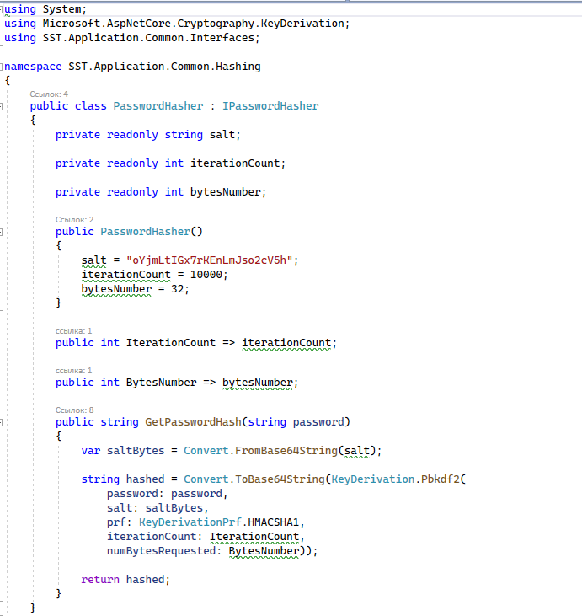
Security
Крім того ми самі використовуємо деякі методи безпеки. А саме:
Хешуємо паролі кожного користувача за допомогою наступного класу:

Slide 8
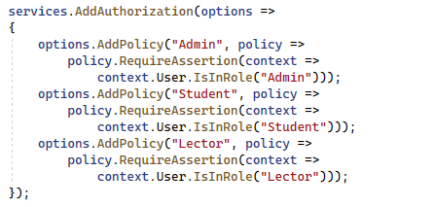
Security
Крім того ми самі використовуємо деякі методи безпеки. А саме:
У нас є 3 типи користувачів (Student, Lecturer, Admin), що не дозволяє всім користувачам доступатися до даних інших користувачів. Цю привілегію має тільки Admin.

Slide 9
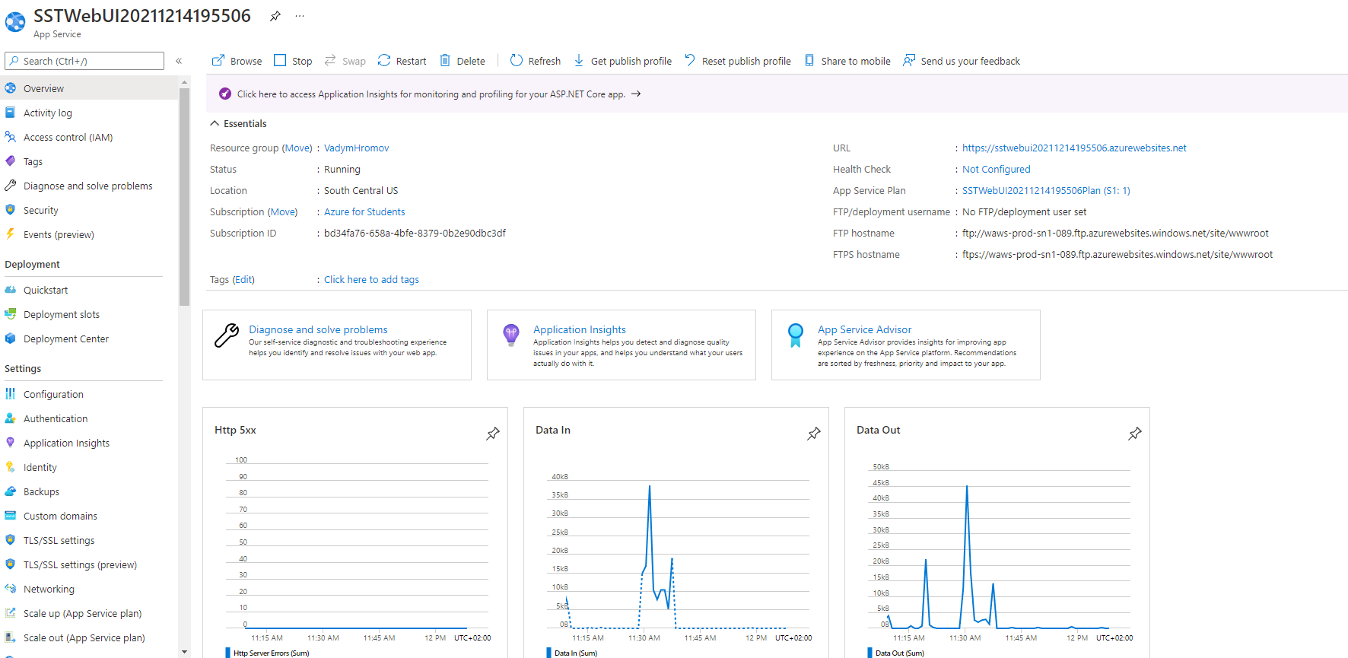
Hosted service
Для хостингу нашого проекту було використано сервіс Microsoft Azure. Цей сервіс було використано через простоту та хорошу взаємодію з ASP.NET Core проектами.

Slide 10
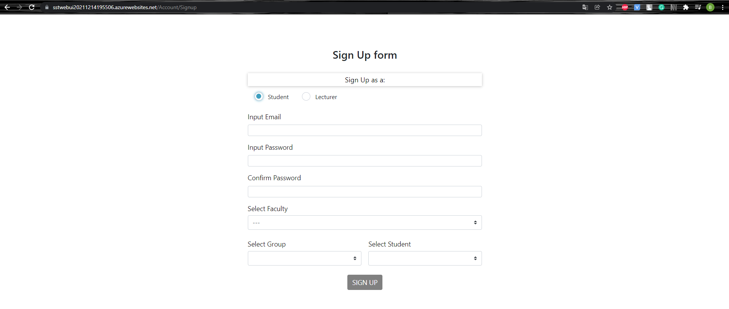
Hosted service
Проект запущений на хостингу:

Slide 11
МОНІТОРИНГ ТА ТЕЛЕМЕТРІЯ
Для ефективного управління, прийняття обгрунтованих управлінських рішень необхідно мати інформацію про хід освітнього процесу. Від об'єктивності, достовірності, оперативності та повноти інформації залежать своєчасність і правильність прийнятого рішення. Отримання такої інформації можливо при проведенні освітнього моніторингу.
Освітній моніторинг - форма організації, збору, зберігання, обробки і розповсюдження інформації про діяльність освітньої системи, яка забезпечує безперервний аналіз стану системи і прогнозування її розвитку відповідно до запланованих результатами.
Телеметрія — сукупність технічних засобів і методів вимірювання на відстані різних фізичних, технічних та інших величин у промислових, енергетичних, транспортних та інших установках. Передавання визначених даних з будь-якої точки на віддалений термінал.

Slide 12
Системи моніторингу та телеметрії у нашій програмній реалізації
Використовуючи деревоподібну структуру для організації дій у програмі (малюнки на наступному слайді), користувач у ролі студента зможе перевірити свої поточні оцінки, а користувач у ролі викладача матиме можливість їх поставити. Таким чином можна провести моніторинг рівня навчальних досягнень учнів по всіх або окремих навчальних дисциплін.
Також, зібравши та обробивши дані, можна створити певний аналіз у вигляді рейтингів успішності по групі, на потоці, на факультеті. У ході таких дій створюється об'єктивна картина ефективності навчального процесу, після чого можна приймати дії для її покращення.
У вигляді величини для вимірювання виступає оцінка, успішність студента. У вигляді терміналу між початковою і кінцевою точкою виступає персональний комп'ютер.

Slide 13
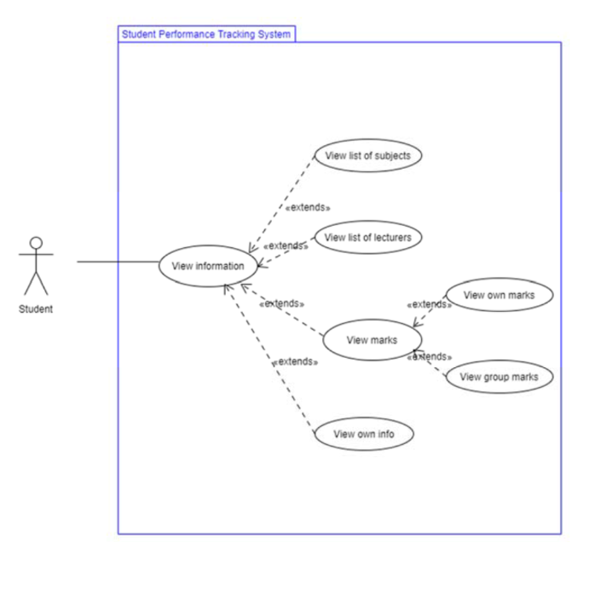
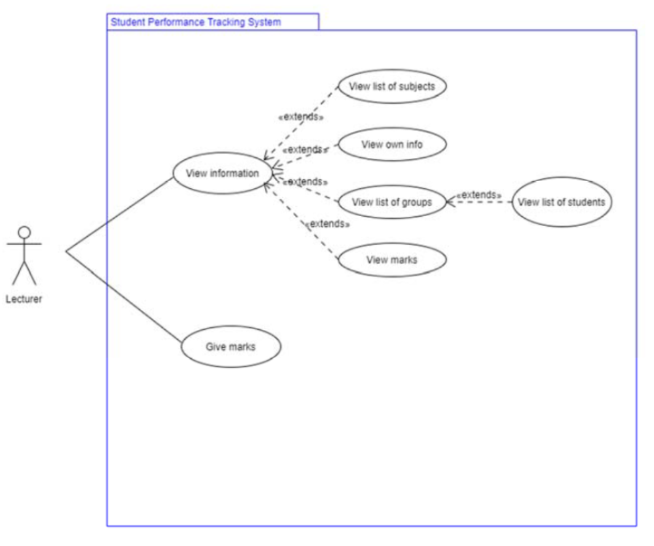
Приклад сценарію роботи програми для Студента
Приклад сценарію роботи програми для Викладача

Slide 14
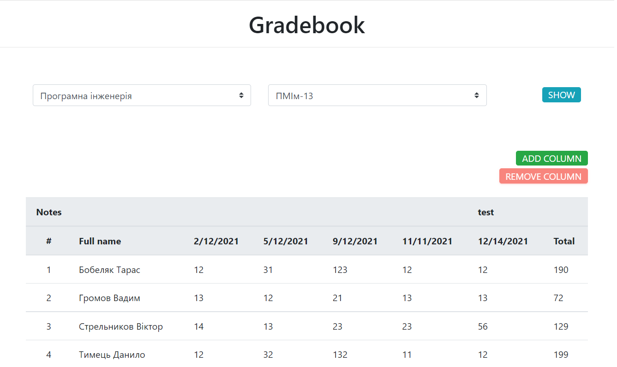
На даному зображенні можна побачити вигляд кабінету викладача в якому він може виставляти бали на задану дату.

Slide 15
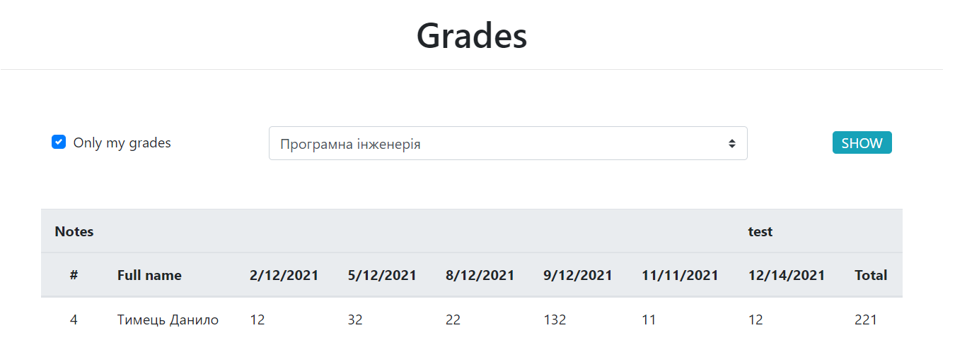
А це зображення з кабінету студента в якому він може вибрати лише свої бали по заданому предмету. Таким чином як викладач, так і студент має можливість моніторингу освітньої успішності.

Slide 16
Також варто зазначити, що моніторинг та телеметрія - значення, які мають різне трактування. Вони можуть використовуватися для опису спостережень різних процесів в умовах проекту. Крім вищезгаданих описів також можна розглянути моніторинг та телеметрію в системі хмарного середовища Azure.
Ця платформа доволі зручна тим, що є можливість спостереження за різними конфігураціями та діями програми. Наприклад середньостатистичне значення обробки одного реквесту та кількість реквестів протягом певного періоду, відстежування найповільніших сторінок аплікації, відстежування збоїв в системі та характеристики споживачів ресурсу.
Такий функціонал зібраний в системі Azure Monitor.
Розглянемо таку систему детальніше:

Slide 17
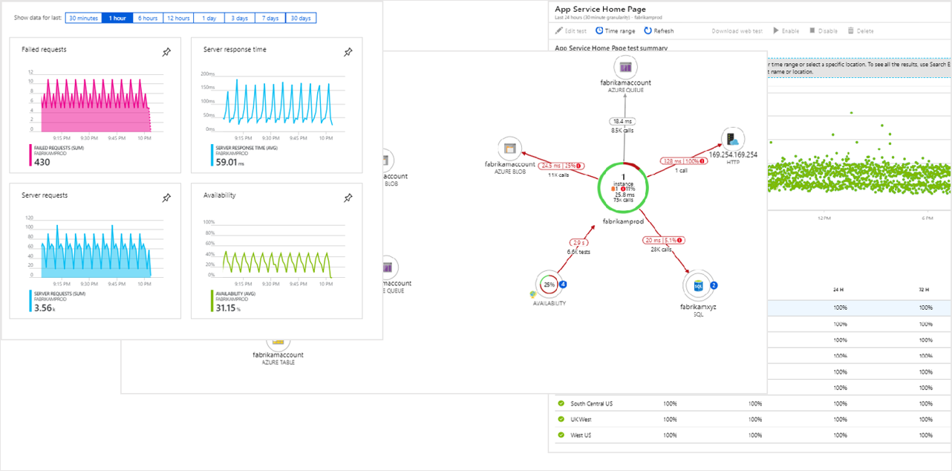
Application Insights відстежує доступність, продуктивність і використання веб-програм, незалежно від того, розміщені вони в хмарі чи локально. Це дозволяє діагностувати помилки, не чекаючи, поки користувач повідомить про них. Application Insights включає точки підключення до різноманітних інструментів розробки та інтегрується з Visual Studio для підтримки процесів DevOps.

Slide 18
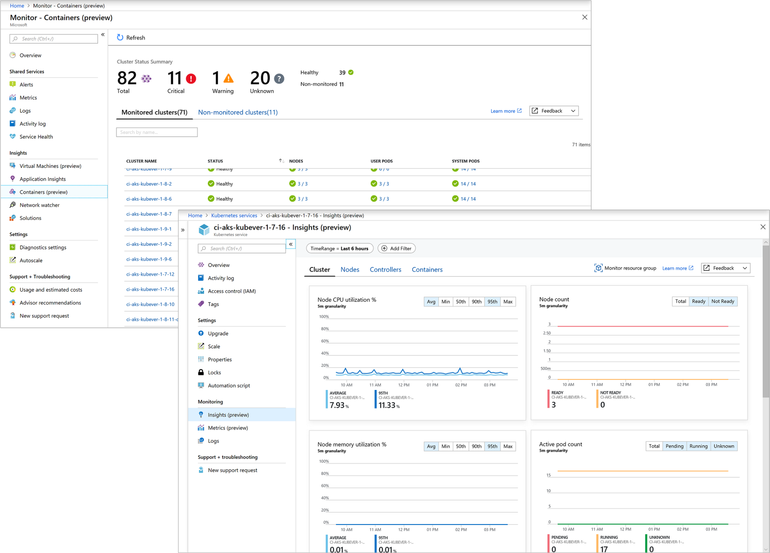
Container Insights контролює продуктивність робочих навантажень контейнерів, які розгорнуті в керованих кластерах Kubernetes, розміщених у службі Azure Kubernetes (AKS).Він надає показники продуктивності, збираючи показники з контролерів, вузлів і контейнерів, які доступні в Kubernetes через API метрик.

Slide 19
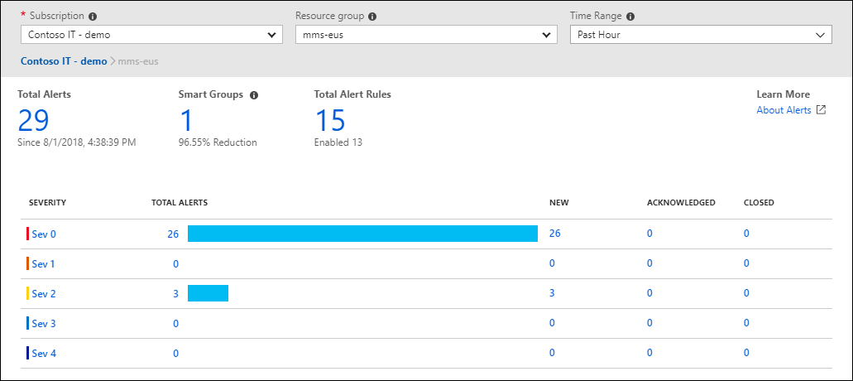
Алерти в Azure Monitor завчасно сповіщають про критичні стани та потенційно намагаються вжити заходів щодо їх усунення. Правила сповіщень, засновані на показниках, надають сповіщення майже в реальному часі на основі числових значень.

Slide 20
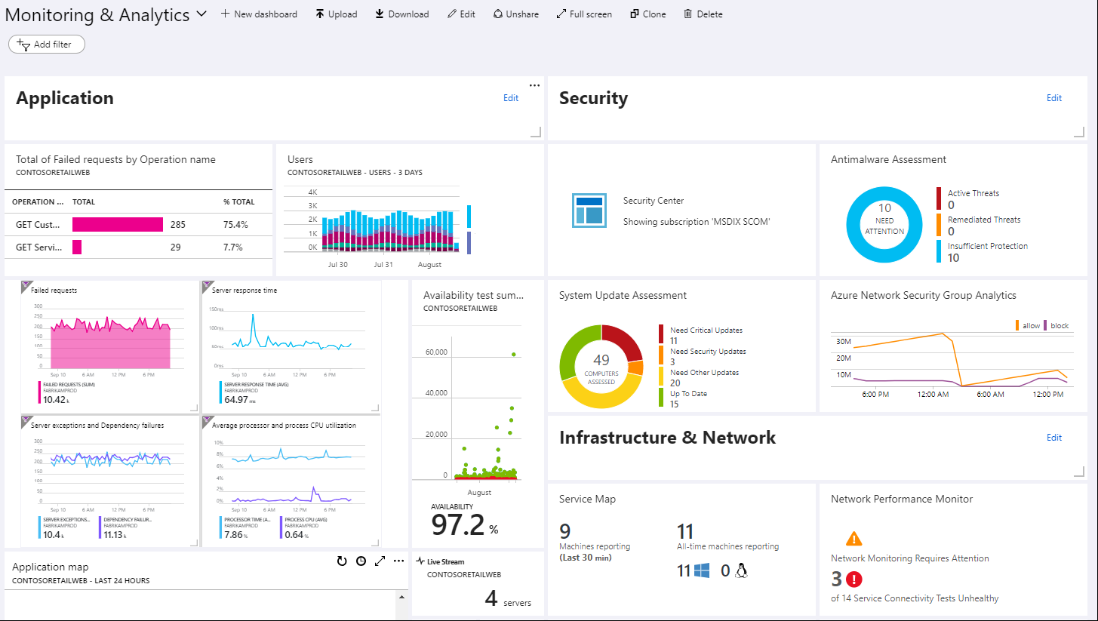
Інформаційні панелі Azure дозволяють об’єднувати різні типи даних в одну панель на порталі Azure. За бажанням можна поділитися інформаційною панеллю з іншими користувачами Azure.

Slide 21
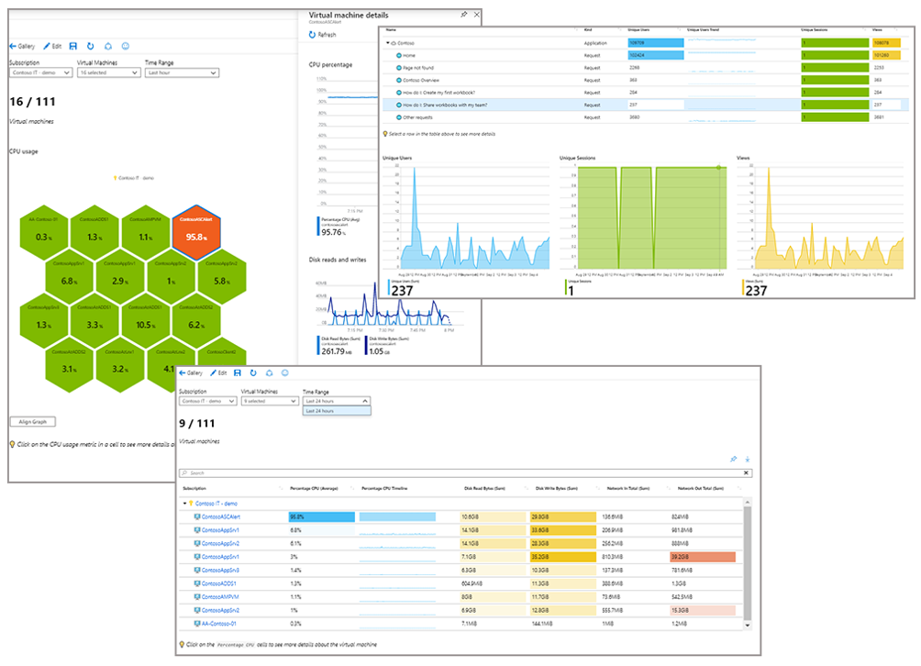
Workbooks надають гнучке полотно для аналізу даних і створення розширених візуальних звітів на порталі Azure. Вони дозволяють використовувати кілька джерел даних з усього Azure та об’єднувати їх у єдину інтерактивну книжку.

Slide 22
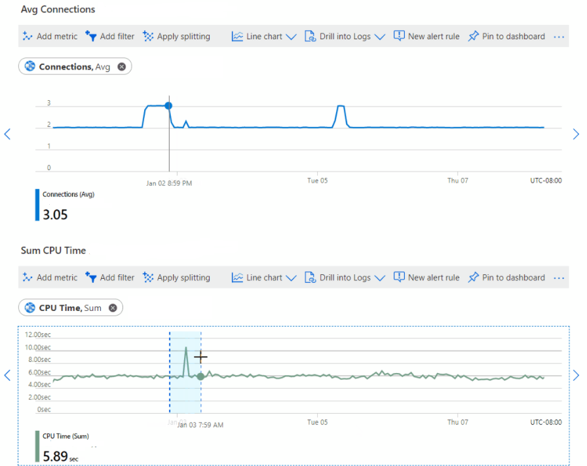
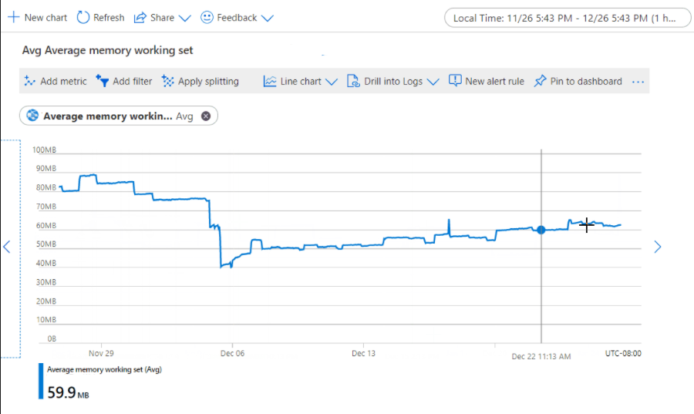
середній робочий набір пам'яті
Можемо розглянути приклади функцій, які можливо задати у метриках Azure Monitor:
На верхній діаграмі бачимо середньостатистичну кількість приєднань до веб ресурсу. На нижній проілюстровано сумарний час обробки веб ресурсу центральним процесором.

Slide 23
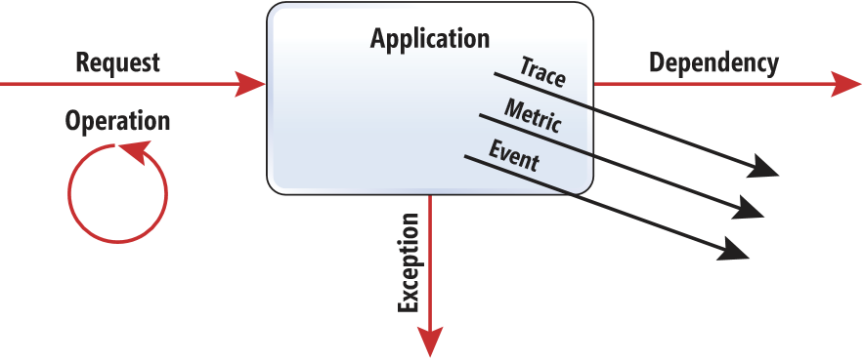
Яким чином працює телеметрія в Azure Monitor?
Azure Application Insights надсилає телеметрію з веб-програми на портал Azure, щоб була змога аналізувати продуктивність та використання програми. Модель телеметрії стандартизована, щоб можна було створювати незалежний від платформи та мови моніторинг.
Дані, зібрані Application Insights, моделюють такий шаблон виконання програми:

Slide 24
Наступні три типи телеметрії використовуються для моніторингу виконання програми.
Request – створюється для реєстрації запиту, отриманого програмою. Наприклад, веб-SDK Application Insights автоматично створює елемент телеметрії запиту для кожного HTTP-запиту, який отримує веб-програма.
Exception - зазвичай представляє виняток, який спричиняє невдачу операції.
Dependency– представляє виклик з програми до зовнішньої служби або сховища, наприклад REST API або SQL. У ASP.NET виклики залежностей до SQL визначаються за допомогою System.Data. Виклики до кінцевих точок HTTP визначаються System.Net.

Slide 25
Таким чином Azure Monitor допомагає максимально підвищити доступність і продуктивність програм і служб. Він надає комплексне рішення для збору, аналізу та використання телеметрії з хмарного та локального середовища. Ця інформація допоможе зрозуміти, як працюють програми, і завчасно визначити проблеми, які на них впливають, і ресурси, від яких вони залежать.

Slide 26
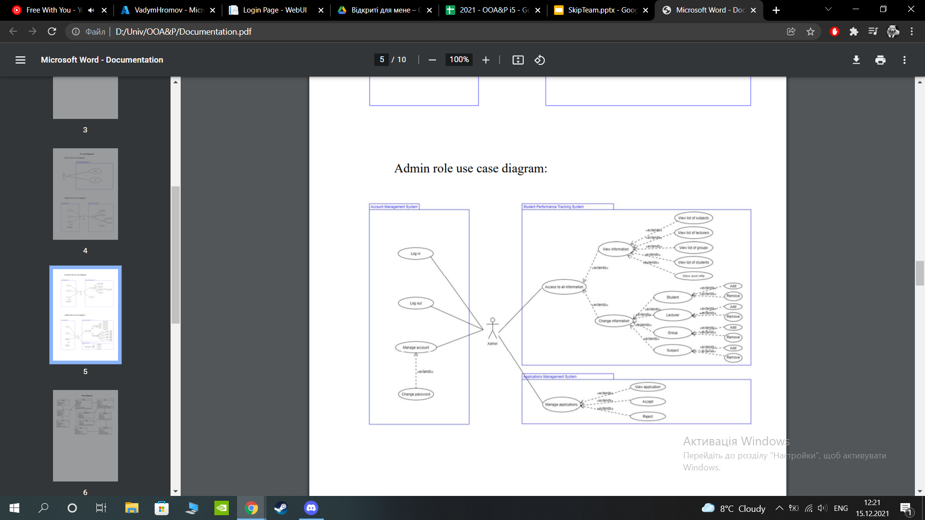
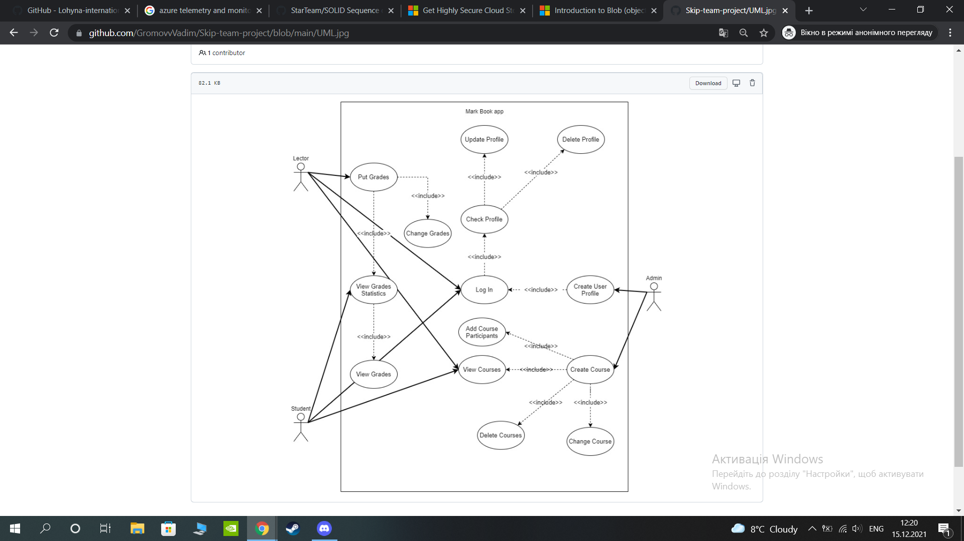
UML, Identity management
Для детальної інформації перегляньте файли: UML.jpg, Documentation.pdf у репозиторії.

Slide 27
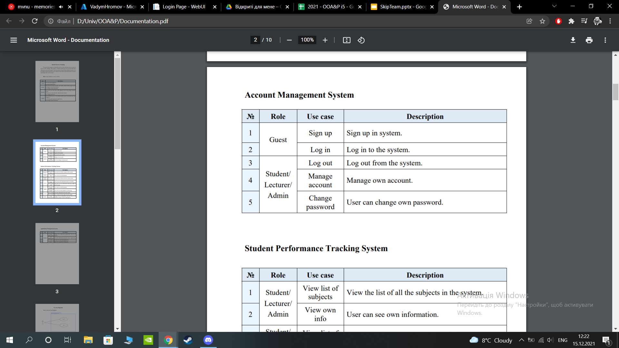
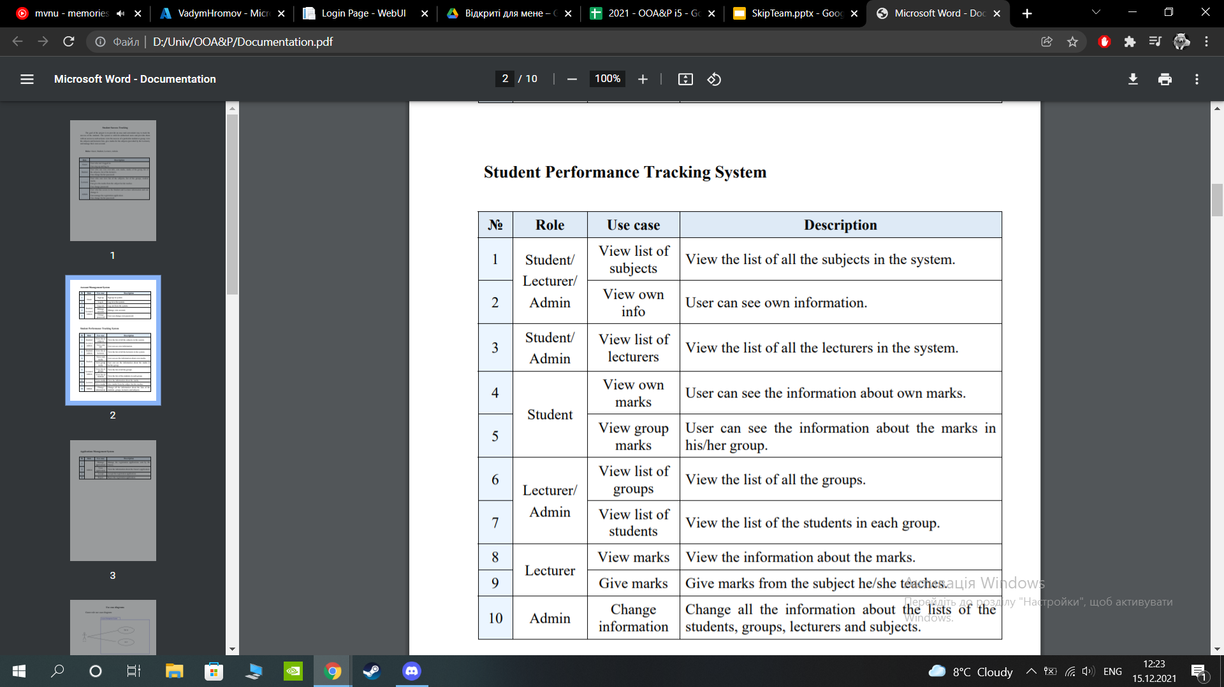
UML, Identity management
Для детальної інформації перегляньте файли: UML.jpg, Documentation.pdf у репозиторії.

Slide 28
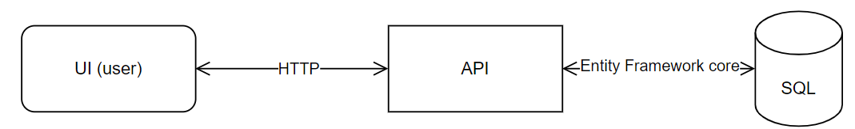
Architecture
Розглянемо архітектуру проекту:
Database: для побудови бази даних був використаний Microsoft SQL Server та Microsoft Azure для хостингу
Back end: являє собою API тобто Прикладний програмний інтерфейс, який базується на CQRS (Command and Query Responsibility Segregation) для створення якого були використані: ASP.NET core та .NET 5
Front end: наш застосунок має MPA (Multi Page Application) структуру для створення якої були застосовані: razor pages, bootstrap та jquery.

Slide 29
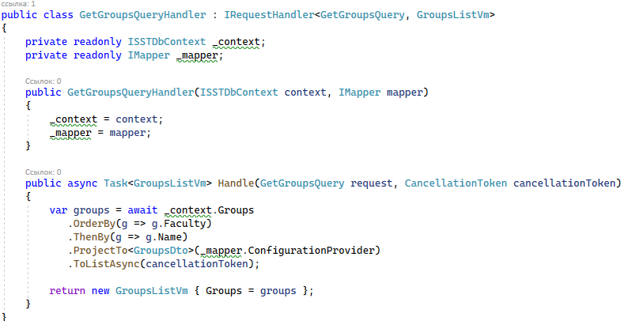
Architecture
Наш проект базується на мікросервісній архітектурі. Мікросервіси — архітектурний стиль, за яким єдиний застосунок будується як сукупність невеликих сервісів, кожен з яких працює у своєму власному процесі та спілкується з рештою, використовуючи прості та швидкі протоколи передачі даних, зазвичай HTTP.
Для прикладу наведемо код одного із мікросервісів нашого проекту:

Slide 30
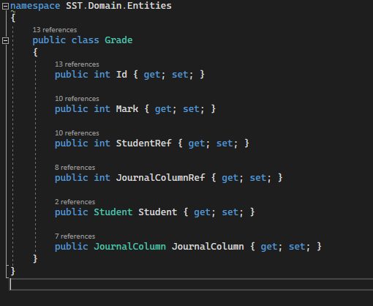
SOLID
S(Single Responsibility Principle): Цей принцип стверджує про те, що наш клас має виконувати лише одну функцію і не має ставати великим скупченням методів та інтерфейсів, тобто наш клас має виконувати одну конкретну функцію. Для виконання цього пункту ми реалізували окремий клас або функцію для кожного функціоналу. Наприклад так виглядає кслас для оцінки:

Slide 31
SOLID
O(Open Closed principle): У цьому принципі стверджується про те, що кожен із класів має бути закритий для змін та відкритим для продовження. В нашому проекті кожен із класів є самодостатнім і може бути лише доповненим.
L(Liskov substitution principle): Цей принцип говорить про те, що вся функціональність реалізована в базовому класі повинна бути реалізована і мати сенс в будь якому похідному класі. Для дотримання цього принципу ми уникли використання похідних класів.

Slide 32
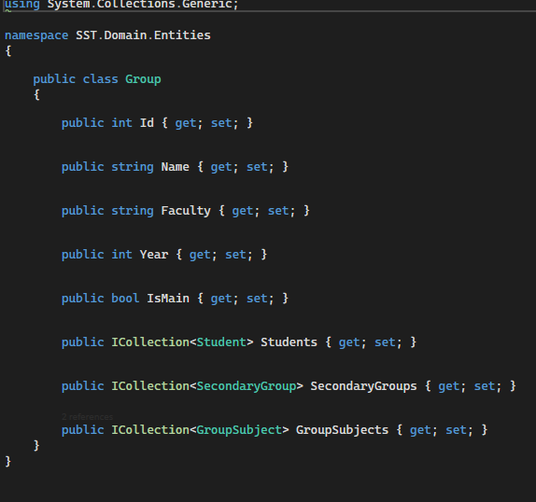
SOLID
I(Interface Segregation principle): Для дотримання цього пункту ми зменшили до мінімуму використання інтерфейсів у нашому проекті, мінімізували розмір використовуваних інтерфейсів.
D(Dependency Inversion Principle): Дотримуючись цього принципу ми хочемо переконатись, що клас не залежить від конкретної реалізації якогось іншого класу. Тому щоб дотримуватись цього правила наші класи можуть містити лише змінні з інших класів, але вони не залежать від них.

